Slide 1
МБУДО «Дом детства
и юношества «РИТМ»
г. Шадринск

Slide 2
https://vk.com/club197168451

Slide 3
Возможности грантовой активности
Привлечение детей и молодежи
Привлечение средств
Актуализация и применение собственного опыта
Развитие

Slide 4
За 2023 год
16 дорожно-транспортных происшествий
18 детей получили телесные повреждения
различной степени тяжести
Период летних каникул
Детский дорожно-транспортный травматизм
имеет ярко выраженные
возрастные особенности
и сезонный характер
Неготовность ребенка
грамотно оценить
дорожную ситуацию
и принять
правильное решение
при передвижении
на городской
территории
Проблемное поле
Цель:
Формирование навыков безопасного поведения
на дороге при управлении велосипедами, другими транспортными
средствами
у 800 детей от 6 до 12 лет города Шадринска, посредством реализации комплекса обучающих мероприятий проекта
«Летом в Движении»
в период
с 25 мая по 31 октября 2024 г.

Slide 5
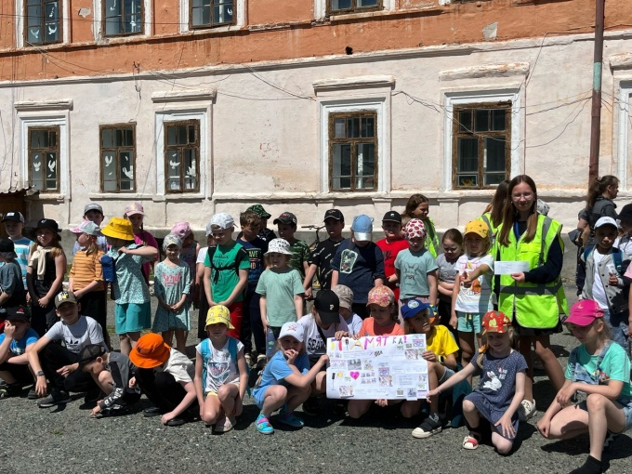
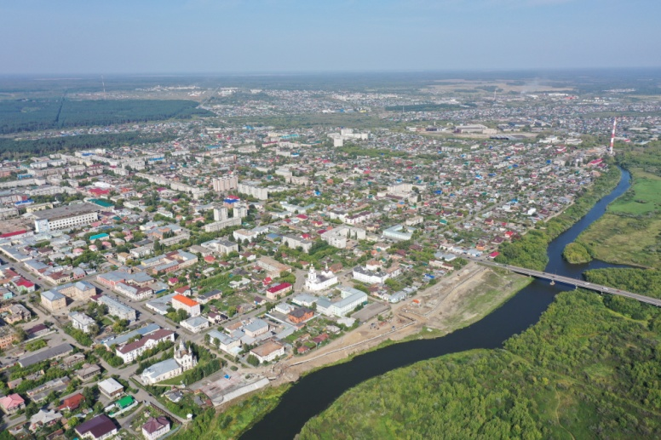
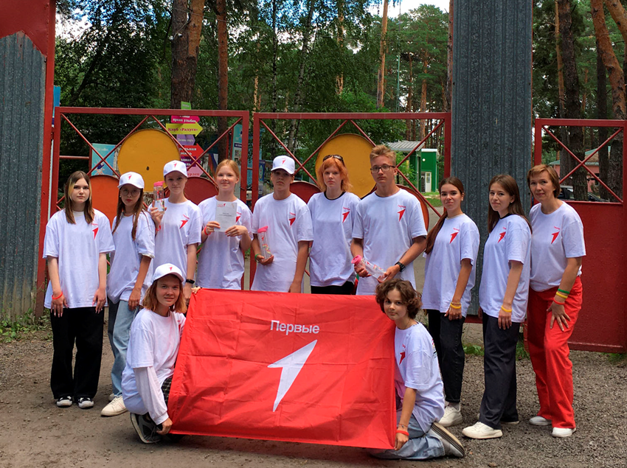
Целевая аудитория:
География проекта:
Команда
проекта:
г. Шадринск, Курганская область
20 волонтеров,
руководитель проекта,
5 членов команды
800 учащихся
в возрасте
6 - 12 лет

Slide 6
Механизм
реализации
Спецкурс «Волонтеры
в Движении»
Соревнования
«Юный водитель 2024»
Интерактивный курс «Безопасное ДВИЖЕНИЕ»
для детей
от 6 до 12 лет
Площадка «Знай основы безопасности»
Площадка «Умей»
Площадка «Управляй»

Slide 7
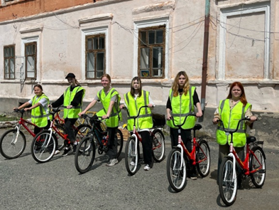
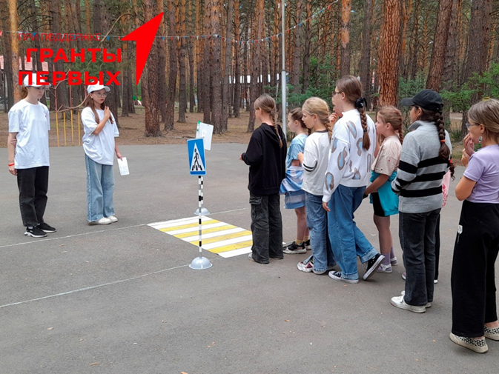
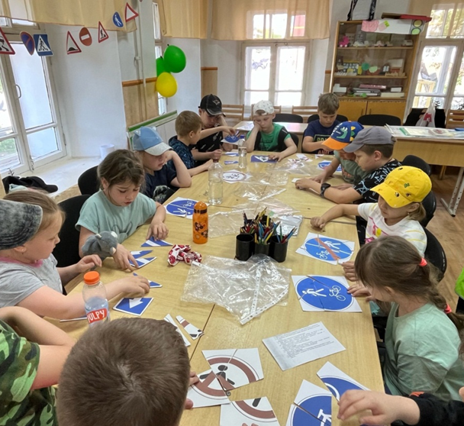
Результаты проекта
26
800
1000
Волонтеров прошли спецкурс «Волонтеры в Движении»
Запланировано -20
рабочих тетрадей напечатано
буклетов распечатано

Slide 8
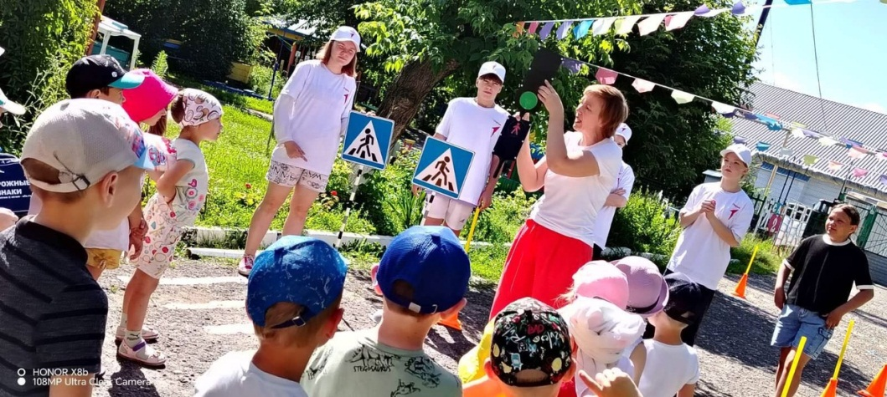
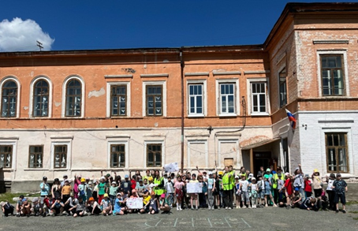
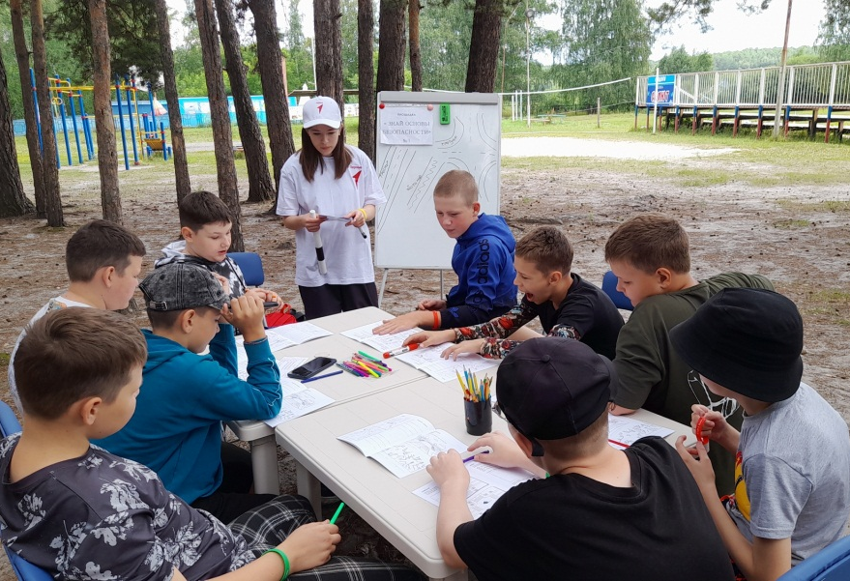
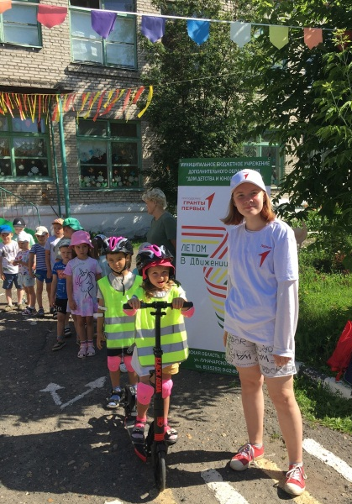
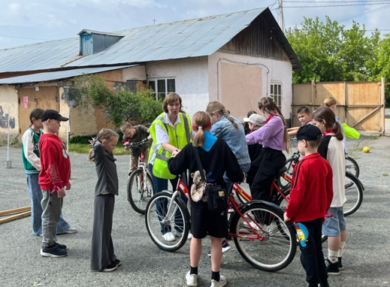
Мероприятия проекта
16
750
8
Интерактивных курсов «Безопасное движение» проведено
Уникальных учащихся прошли обучение
Запланировано 800 человек
образовательных учреждений охвачено

Slide 9
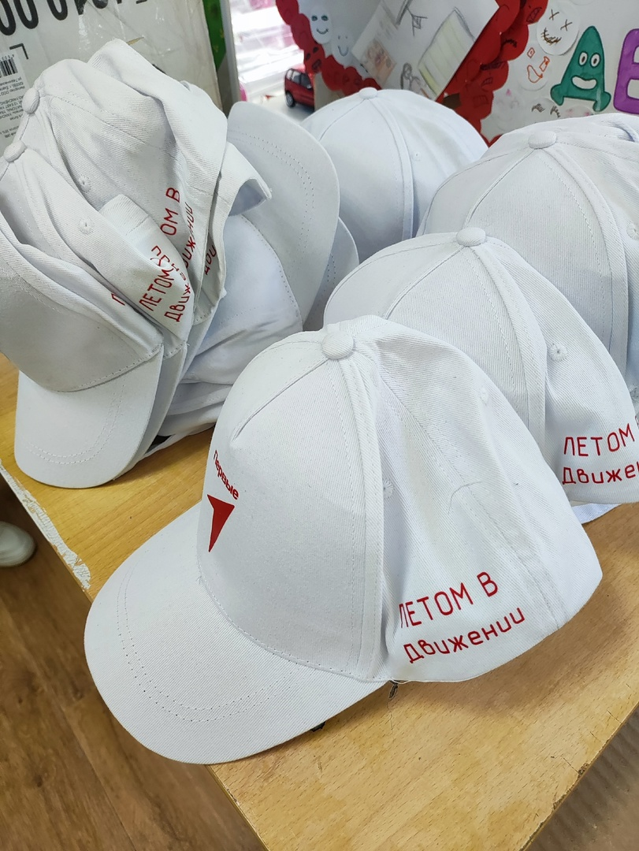
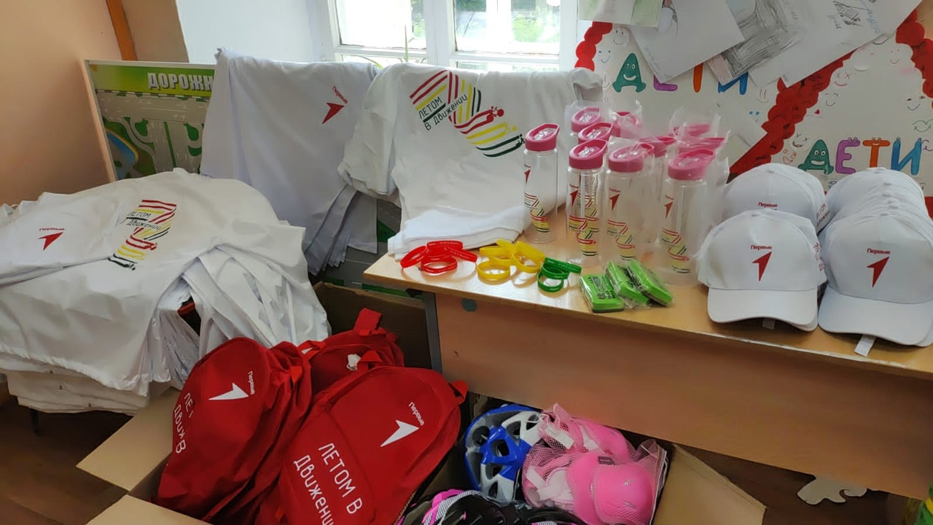
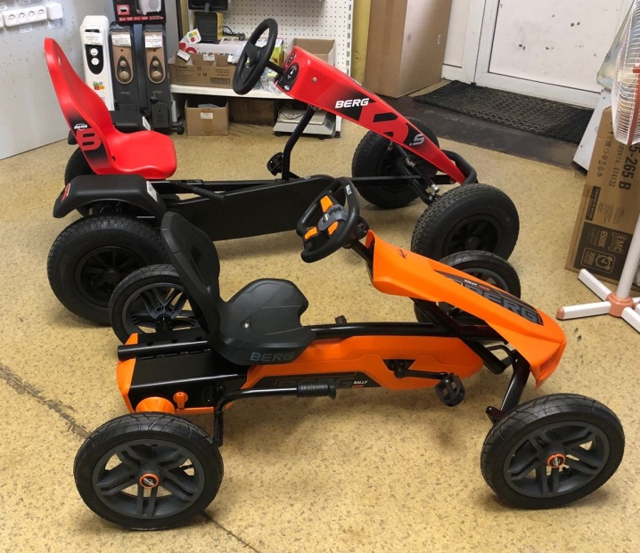
Бюджет - 1 846 990,00 руб

Slide 10
Перспективы проекта
800 детей
приобретут новые
знания и практические навыки безопасного поведения
при управлении транспортными средствами
на дорогах.
Волонтеры, приобретут новые
компетенции, получат практический опыт организации и проведения мероприятий.
проведение
тематических активностей (квестов, соревнований, квизов, фестивалей и др.)
Использование оборудования для реализации новых проектов

